Slide 1

Nové trendy ve validaci parní sterilizace: bezdrátové datalogery a elektronický Bowie-Dick test
Mezinárodní kongres STERIL.CZ – Brno 2026
XX. výroční konference České společnosti pro sterilizaci, z.s.
13. – 14.10.2026
Ing. Petr Kubesa
kubesa@kalibratory.cz

Slide 2
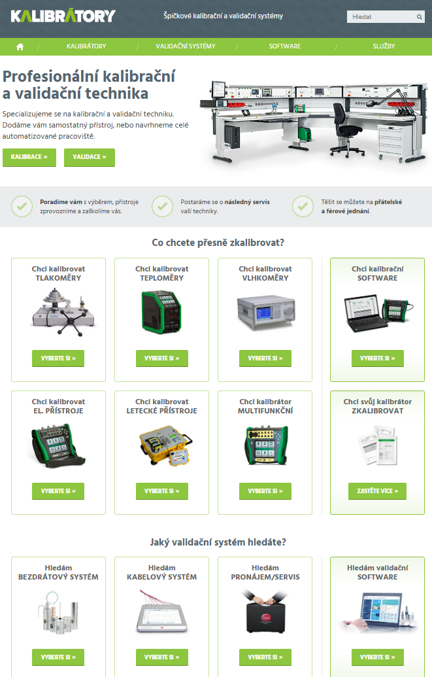




Úvod
specializujeme se na prodej kalibrační a validační techniky
oblasti: farmacie, zdravotnická výroba, nemocnice, potravinářství, energetika, automotive a další
renomovaní výrobci: Ellab, Beamex, Presys, PDK a další
působíme v ČR a SR
od roku 2024 jsme partnerem České společnosti pro sterilizaci, z.s.
www.kalibratory.cz www.kalibratory.sk

Slide 3
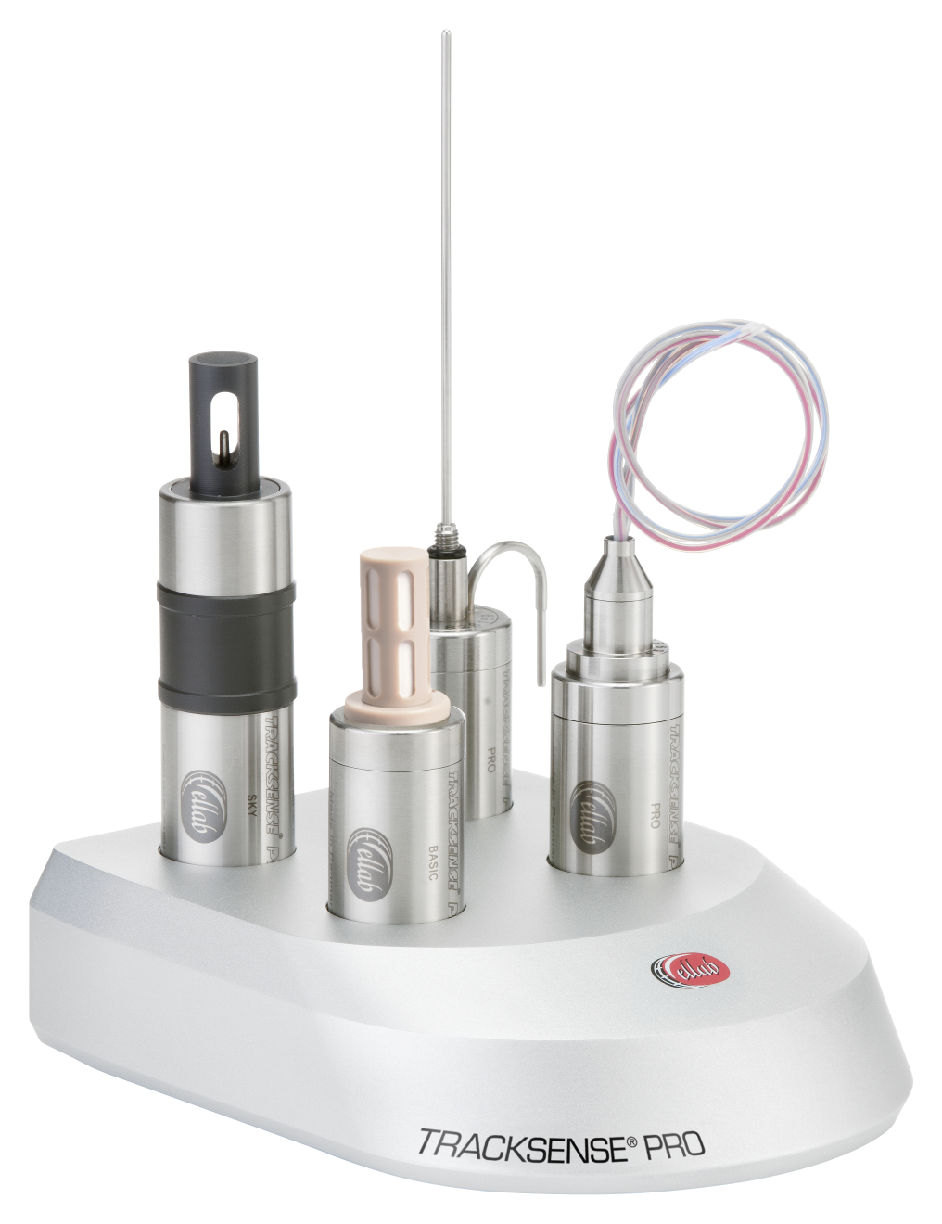
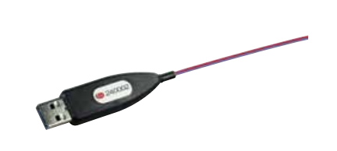
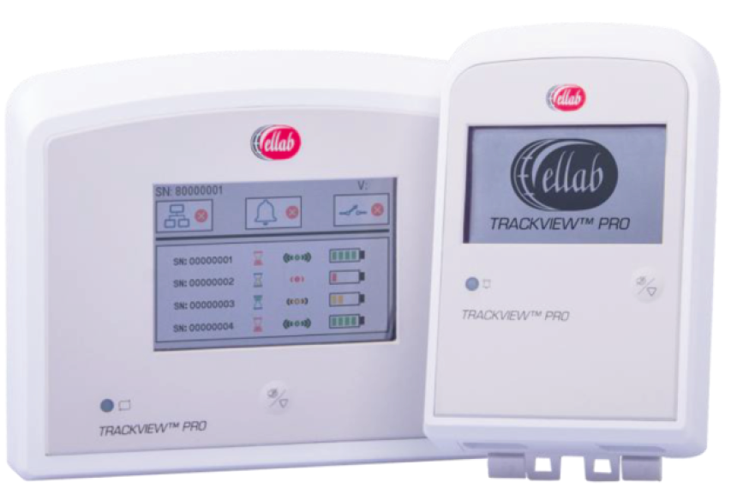
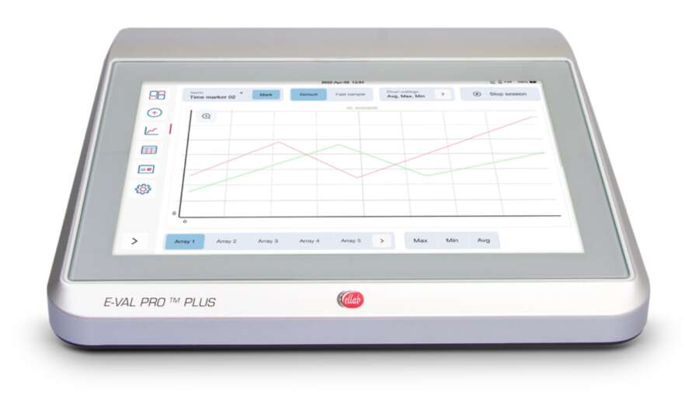
Systémy pro validaci tepelných procesů a monitoring prostředí
Vhodné pro:
Termočlánkový validační systém
E-Val™ Pro Plus
Bezdrátové dataloggery
TrackSense® Pro
Monitorovací systém
TrackView® Pro
parní sterilizace
H₂O₂ sterilizace
EtO sterilizace
dezinfektory/myčky
depyrogenizace
pasterizace
chlazení a mražení
lyofilizace
inkubátory
a další procesy
10" dotykový displej
tepl. rozsah −270 °C až 1 820 °C
52 vstupů pro snímače
identifikovatelné termočlánky
splňuje požadavky FDA 21 CFR Part 11 a GAMP
špičková přesnost
teplotní rozsah −196 °C do 400 °C
(tělo dataloggeru −90 °C do 150 °C)
vyměnitelné snímače
dále měření, tlaku, vlhkosti, CO₂ …
možnost přenosu dat online
online monitoring v reálném čase
bezdrátový přenos dat
kontinuální monitoring teploty a RH
alarmy při překročení limitů
vizualizace a archivace dat
automatické reporty a dokumentace
monitoring 24/7 (sklady, výroba, …)
Validace
Monitoring

Slide 4
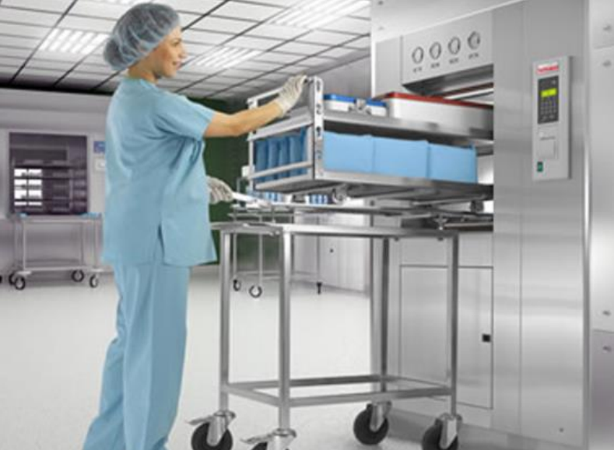
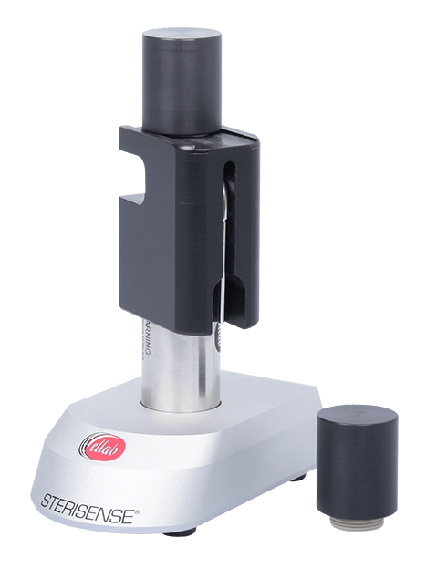
Parní sterilizace - úvod
Princip:
Nasycená pára při zvýšené teplotě a tlaku kondenzuje na povrchu sterilizovaného materiálu a při kondenzaci uvolňuje velké množství tepla. Toto teplo se přenáší do materiálu a zajišťuje účinné zničení mikroorganismů.
Typické sterilizační cykly:
121 °C nebo 134 °C podle typu sterilizačního procesu a náplně.
Pro účinnou sterilizaci je klíčové:
odstranění vzduchu a nekondenzovatelných plynů (NCG) a následný účinný průnik páry do celé náplně.
Rutinní kontrola a validace procesu:
Bowie-Dick test ověřuje odstranění vzduchu a průnik páry
využívá se PCD a chemické indikátory
moderní a inovativní řešení – SteriSense® - elektronický Bowie-Dick test
Při validaci pak pomocí měřicí techniky sledujeme teplotu (a další parametry) v různých místech autoklávu
bezdrátové dataloggery nebo drátové systémy (termočlánkové, s odporovými snímači teploty)

Slide 5
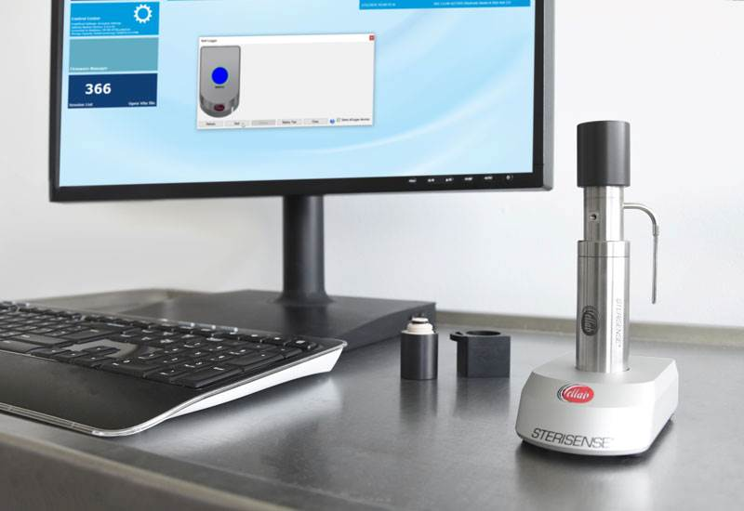
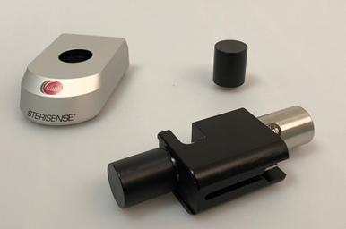
Zařízení Ellab SteriSense® pro elektronický Bowie-Dick test
Inovativní elektronické zařízení pro provádění rutinního Bowie-Dick testu parních sterilizátorů (autoklávů) se sterilizační teplotou 134 °C.
Bowie-Dick test je určen pro testování pronikání páry ve vakuových autoklávech s ohledem na požadavky normy EN ISO 17 665.
SteriSense® je nejkompaktnější elektronický Bowie-Dick test na trhu.
Řada výhod
  podrobné ověření kritických parametrů parní sterilizace
  eliminují dohady o výsledku
  systém SteriSense® lze používat opakovaně (až 1000 měření mezi kalibracemi)
  elektronická dokumentace a archivace naměřených dat a výsledků

Slide 6
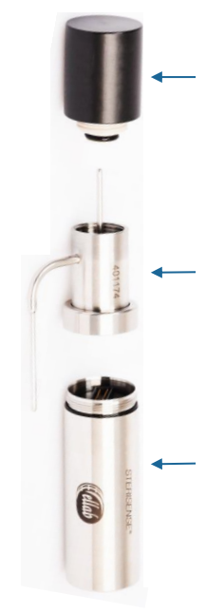
Zařízení SteriSense® - jak funguje?
PCD (Process Challenge Device) bylo speciálně navrženo tak, aby reflektovalo referenční metodu původně vyvinutou Dr. J. Bowiem a J. Dickem v 60. letech 20. století.
Funkcí PCD je prověřit pronikání páry v parním sterilizátoru v souladu s normou ISO 11140-4.
Dva teplotní senzory - 1 x teplota uvnitř PCD a 1 x okolní teplota v komoře.
Tlakový snímač v komoře slouží
  pro detekci tlakových pulzů
  pro výpočet hodnoty teoretické teploty syté páry
PCD (Process Challenge Device)
s jádrem z nerezové oceli
Trojitý snímač
(2 x teplota a 1 x tlak)
Díky kombinaci těchto měření systém dokáže sledovat, jak pára proniká do PCD a jak se uvnitř mění teplota. Z tlaku lze zároveň určit teoretickou teplotu syté páry a porovnat ji se skutečně naměřenou teplotou.
Tím získáváme podstatně více informací než jen jednoduchý výsledek chemického indikátoru.
Datalogger s baterií s dlouhou životností

Slide 7
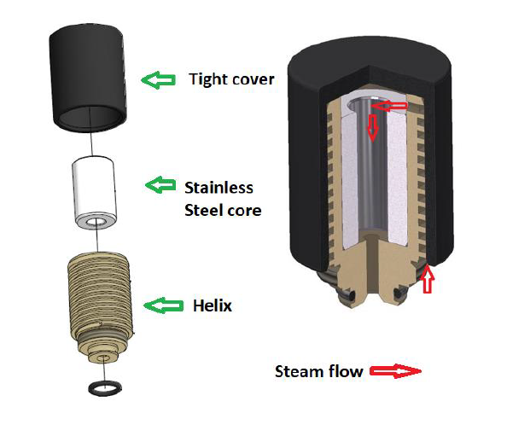
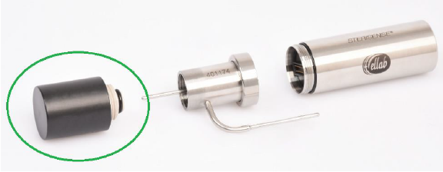
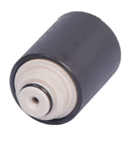
Zařízení SteriSense® - PCD Process Challenge Device
PCD vytváří definovanou zátěž pro průnik páry ve sterilizátoru.
pro malé sterilizátory je konstrukce PCD definována normou EN ISO 11140-6
(nahradila EN 867-5).
Patent EP3628339B1
  CHALLENGE DEVICE FOR USE WITH A MEASURING UNIT FOR TESTING STEAM STERILIZATION EFFICIENCY AND A METHOD OF MANUFACTURE OF A CHALLENGE DEVICE
u SteriSense lze PCD jednoduše vyměnit za náhradní, takže není nutné čekat na jeho ochlazení.

Slide 8
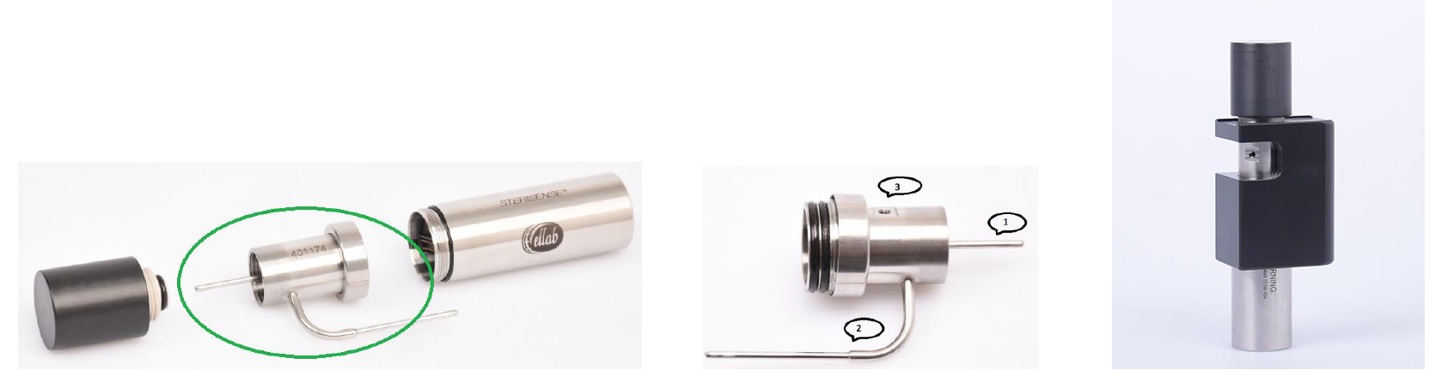
Zařízení SteriSense® - trojitý sensor
1. teplotní sensor – měří teplotu uvnitř PCD.
2. teplotní sensor – měří teplotu prostředí ve sterilizační komoře.
Tlakový senzor – měří tlak ve sterilizační komoře.
Ochranný adaptér chrání senzor během provozu a pomáhá vhodně umístit zařízení v autoklávu.

Slide 9
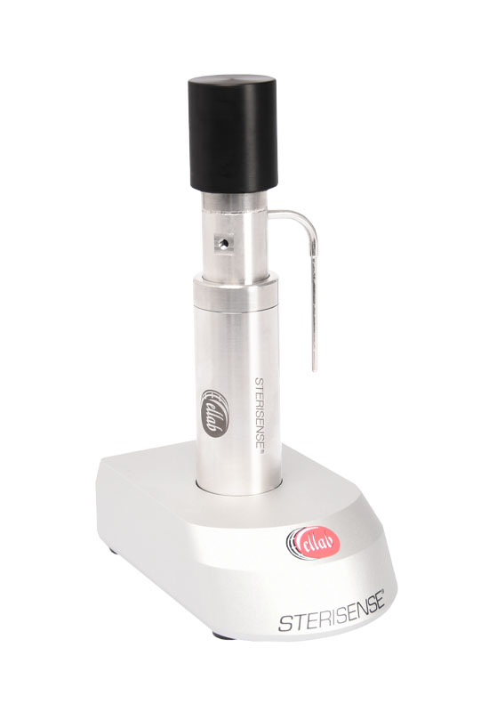
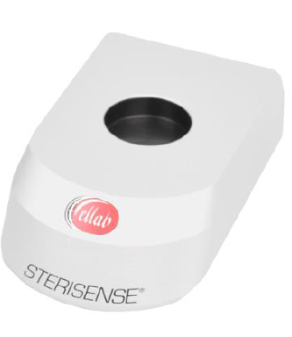
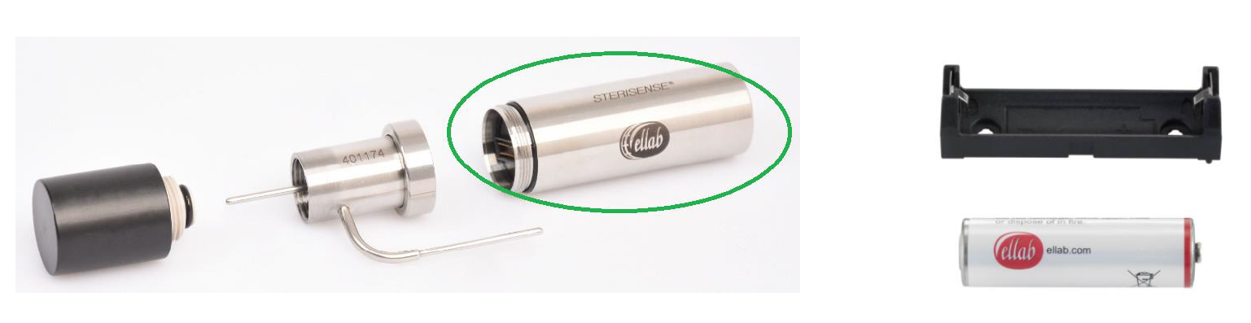
SteriSense® – paměť, baterie a přenos dat
Paměť: až 40 000 datových bodů / 10 000 vzorků
Baterie: kapacita až pro 1 000 testovacích cyklů při 30 min cyklu, vzorkování každou 1 sekundu při teplotě 134 °C
Reader Station: kompaktní zařízení pro spuštění a načtení dat ze SteriSense dataloggeru

Slide 10
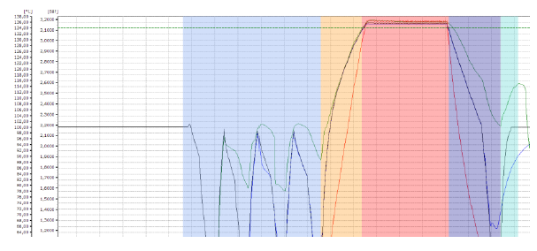
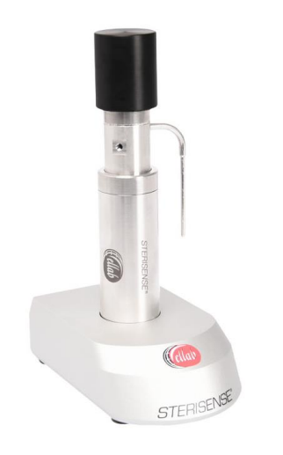
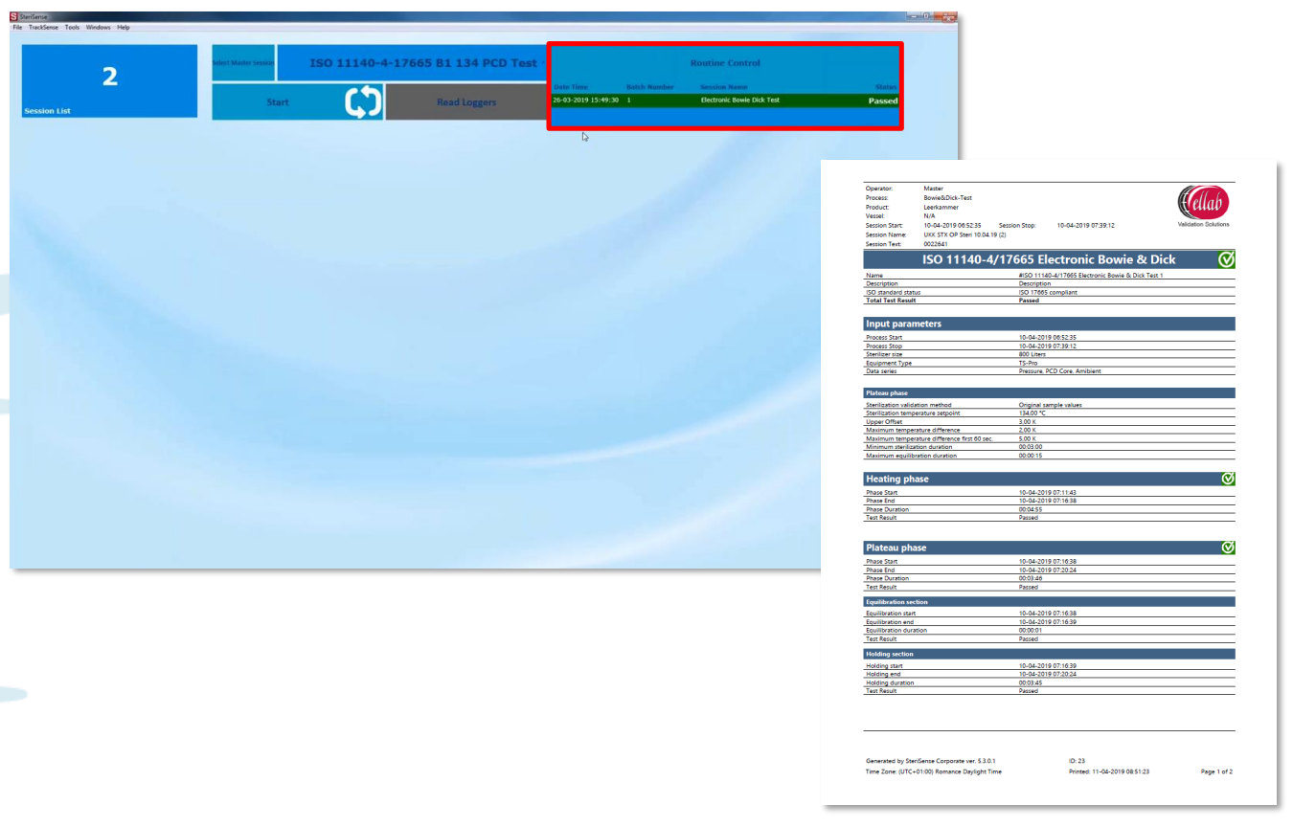
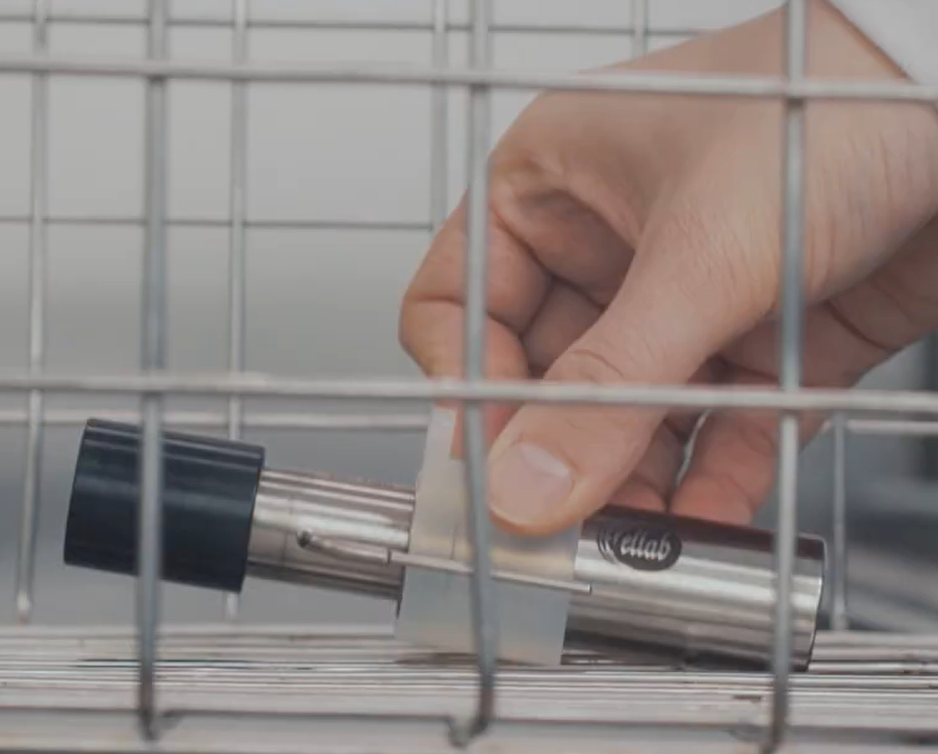
SteriSense® - čtecí stanice, software a export výsledku v PDF
Vyhodnocení výsledků
Nastartování
SteriSense®
Načtení
naměřených
dat
Zprávu o výsledku
B-D testu
Prošel / Neprošel
(EN ISO 11140-4 / EN ISO 17665)
Provedení testu ve sterilizátoru

Slide 11
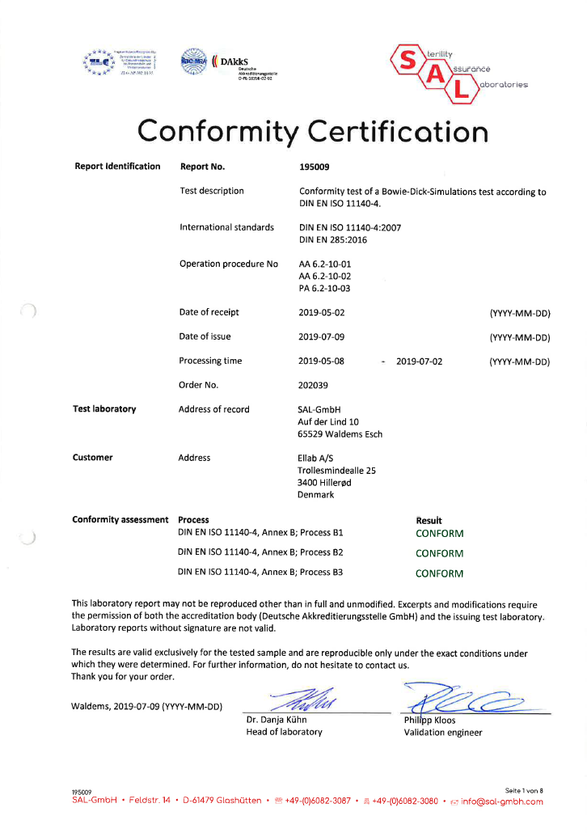
SteriSense® – ověřeno vůči referenční metodě
Certifikovaná shoda s požadavky ISO 11140-4, příloha B
Ověření provedla akreditovaná zkušební laboratoř SAL GmbH v Německu.
SteriSense byl testován vůči referenční metodě Bowie-Dick podle EN 285 a ISO 11140-4.
Ověření zahrnovalo testovací cykly B1, B2 a B3 pro 121 °C a 134 °C.

Slide 12
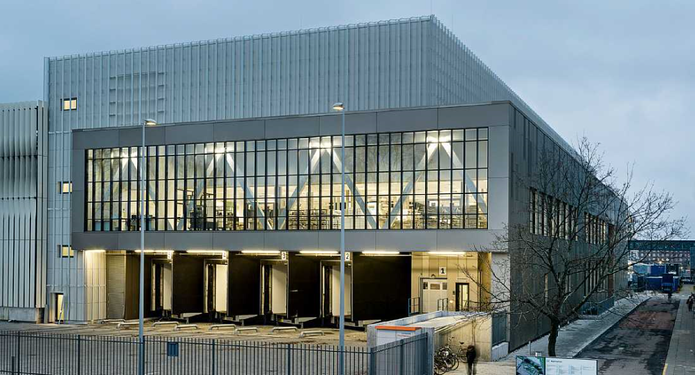
SteriSense® v Dánsku – reálné použití
Zákazník: Nemocnice - Region Hovedstaden, Dánsko
Použití v nemocnicích obsluhujících oblast Kodaně s téměř 2 miliony obyvatel.
Použití: Rutinní kontrola parních sterilizátorů / Bowie-Dick test
19× SteriSense
Reader Station
náhradní PCD
Řešení pro 18 parních sterilizátorů
Proč si zákazník vybral SteriSense?
Jednoduchá obsluha a skladování
Rychlý přenos dat
PCD není nutné po každém použití ochlazovat – je vyměnitelné
Dlouhá životnost a možnost pravidelné kalibrace
Přehledný report výsledku

Slide 13

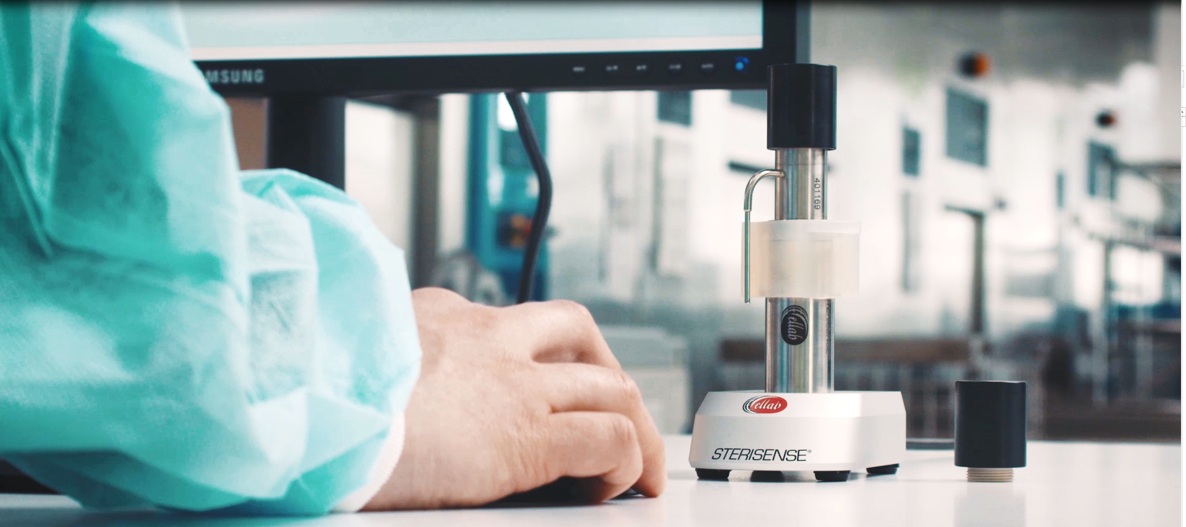

Děkuji za pozornost.
Ing. Petr Kubesa
Video SteriSense na
Youtube
SteriSense
na našem webu
kubesa@kalibratory.cz www.kalibratory.cz

